Slide 1
INTRODUCCIÓN AL CÁLCULO MA611
Unidad 1: Conjuntos, Operaciones y aplicaciones
1.2 Sesión Virtual
Teoría de Conjuntos

Slide 2
Al culminar la sesión, el alumno logra:
Interpreta y representa conjuntos y sus elementos.
Realiza operaciones básicas con conjuntos.
Resuelve problemas que requieren el uso de conjuntos.

Slide 3

Motivación
De 88 personas encuestadas sobre las preferencias de revistas a leer, se ha obtenido que 20 mujeres no leen revistas y de los encuestados 58 son varones.
Si la cantidad de hombres que leen la revista es el 40% menos de las mujeres que no leen la revista; entonces:
¿Cuántas mujeres de las encuestadas leen revistas?
De las personas que no leen, ¿qué porcentaje son hombres?

Slide 4
Definición de conjunto
Un conjunto es una colección bien definida de elementos u objetos específicos.
Ejemplos:
Conjunto de alumnos del curso Matemática.
Conjunto de estudiantes universitarios.
Conjunto de usuarios de Internet.
Conjunto de empresas textiles.
Conjunto de números enteros.

Slide 5
Notación y representación
Los objetos de un conjunto son llamados elementos o miembros del conjunto.
Los elementos de un conjunto pueden ser: números, personas, letras, otros conjuntos, etc.
Los conjuntos se denotan por letras mayúsculas: A, B, C, etc.
Un conjunto no posee elementos repetidos.

Slide 6
Ejemplo
A={ a, b, c, . . .; z }, A={x/x es una letra del alfabeto}
B = {2; 4; 6; 8; …}, B = {x/x es un número natural par}
Si A es un conjunto finito, n(A) representará el número de elementos del conjunto A. También se conoce como el cardinal de A.
Sean: A = { 0; 1; 2; 3 } B = { }
n (A) = 4
n (B) = 0

Slide 7
Conjuntos especiales
Conjunto vacío (Nulo): es aquel conjunto que no tiene elementos. Se representa con el símbolo ∅
Conjunto unitario: es aquel conjunto que tiene un solo elemento.
Conjunto universal: es el que conjunto que contiene a todos los elementos que están siendo considerados en un estudio o contexto particular. Se representa con la letra U.

Slide 8
Relación de Pertenencia
Si x es un elemento del conjunto A, entonces escribiremos:
x ∈ A y se lee : “x pertenece al conjunto A”,
en caso contrario, escribiremos:
x ∉ A y se lee: “x no pertenece al conjunto A”.
La relación de pertenencia vincula:
Elemento con Conjunto
Ejemplo: Dado A = { Toyota, Honda, Nissan} tenemos que:
Hyundai ∉ A

Slide 9
Relación de Inclusión
Sean A y B dos conjuntos, diremos que A está incluido en B o que A es un subconjunto de B, y lo notaremos por A ⊂ B, si cada elemento de A es un elemento de B (el conjunto vacío está incluido en cualquier conjunto).
Dos conjuntos son iguales si tienen los mismos elementos.
Ejemplo:
A = { a; b; c; d },
B = { a; b; c; d; e; f }
De aquí se concluye que A ⊂ B.
Además, A y B son conjuntos diferentes.
B
.e
. f
A
.a .b
.c .d

Slide 10
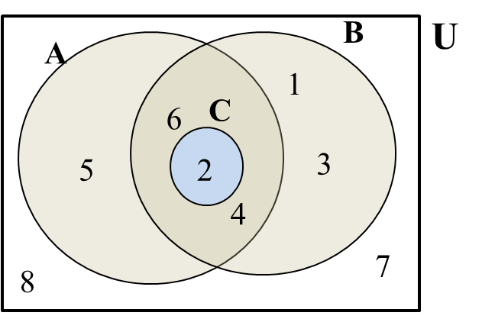









Ejercicio 1
Considere los siguientes conjuntos con sus respectivos elementos.
Indique si son verdaderas o falsas las siguientes afirmaciones:
3 ∈ B ( )
1 ∈ A ( )
{6} ⊂ B ( )
A ⊂ U ( )
C ⊂ B ( )
7 ∈ B ( )
5 ∈ B ( )
φ ∈ C ( )
{2,9} ⊂ U ( )
$$V$$
$$V$$
$$F$$
$$F$$
$$V$$
$$F$$
$$V$$
$$F$$
$$F$$

Slide 11


Operaciones con conjuntos
1. Unión: A ∪ B = { x ∈U / x ∈ A ∨ x ∈ B }
$$U$$
A
B
2. Intersección: A ∩ B = {x ∈U / x ∈ A ∧ x ∈ B }
$$U$$
A
B

Slide 12

Operaciones con conjuntos
3. Diferencia: A − B = {x ∈U / x ∈ A ∧ x ∉ B }
$$U$$
A
B
4. Complemento: Dado A ⊂ U, se llama complemento de A:
A^{c} = { x ∈ U / x ∉ A } = U − A
U
A

Slide 13










Ejercicio 2
Dados los conjuntos
A = {1; 2; 3} , B = {1; 2; 4; 5} y C = {2; 3; 4}
Calcule y represente gráficamente lo siguiente:
A ∩ B
A ∪ B
A – B
B – A
A ∩ B ∩ C
A – ( B – C)
$$=\{1;2\}$$
$$U$$
$$A$$
$$B$$
$$1$$
$$5$$
$$2$$
$$3$$
$$4$$
$$C$$

Slide 14
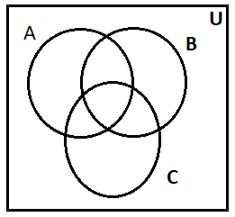
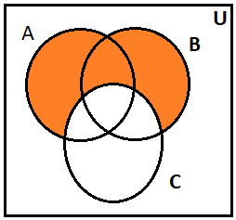
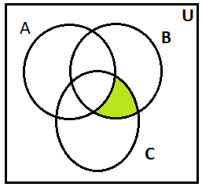
Ejercicio 3
Sombree la región que representa los siguientes conjuntos:
(A ∪ B) – C
(B ∩ C) – A

Slide 15







Ejercicio 2
El vendedor de una tienda de jugos realizó una encuesta a 200 personas para conocer sus preferencias por los diferentes sabores de jugos, obteniendo los siguientes resultados: 110 personas afirmaron su preferencia por el jugo de naranja y 130 personas afirmaron su preferencia por el jugo de papaya. Si a 60 personas les gusta tomar ambos jugos (naranja y papaya); entonces:
¿A cuántas personas del grupo encuestado no les gusta ninguno de los jugos?
b. ¿Qué porcentaje de los que toman jugo de naranja también toman jugo de papaya?
$$U(200)$$
$$N=110$$
$$P=130$$
$$50$$
$$60$$
$$70$$
$$20$$

Slide 16
Ejercicio 5
En un pueblo de la sierra se hizo un censo y se determinó que 20 000 personas tienen acceso a agua potable; por otro lado, 15 000 personas tienen luz eléctrica. Si el total de habitantes del pueblo es de 25 000 y hay un 10% que no tienen ni agua ni luz eléctrica; entonces:
¿Cuántos habitantes tienen agua y luz eléctrica?
¿Qué porcentaje de los que tiene luz eléctrica tiene únicamente luz eléctrica?

Slide 17
Ejercicio 6
De un grupo de 140 personas, 50 de ellos son mujeres, 93 estudian matemática y 27 mujeres no estudian matemática.
¿Cuántos hombres no estudian matemática?
¿Qué porcentaje de las mujeres no estudian matemática?
¿Qué porcentaje de los que estudian matemática son hombres?

Slide 18
Reflexión
¿Qué operaciones de conjuntos hemos estudiado? ¿Se puede realizar operación suma?
¿A qué se denomina cardinal de un conjunto?
¿El cardinal de un conjunto puede ser infinito?

